Slide 1
Оперативна програма “Транспорт” 2007 - 2013 г.

Slide 4
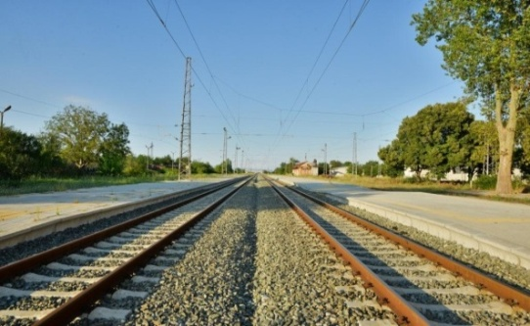
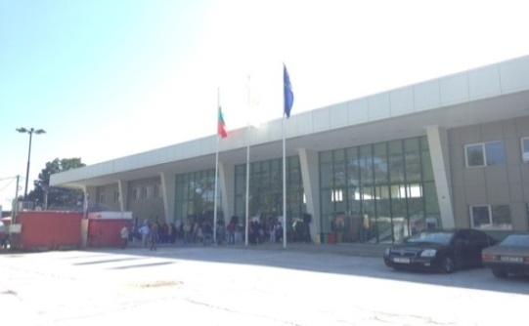
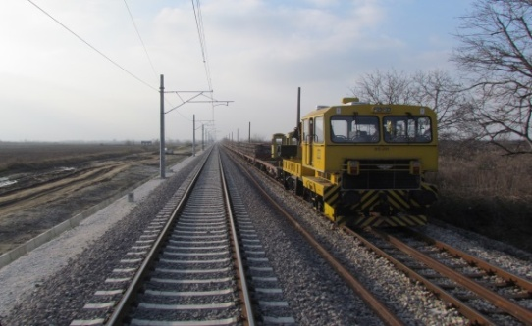
Постигнати резултати (1)
Рехабилитирани са над 242 км ж.п. линии (разгъната дължина)
Ж.п. гара Пазарджик е модернизирана със средства по ОПТ
Завърши рехабилитацията на Лот 1 от проекта „Пловдив-Бургас“, участък “Михайлово – Калояновец” (15.04.2014 г.)
Стартира строителството на ж.п. проекта “Септември – Пловдив” и модернизацията на Централна ж.п. гара София
Подписан е договорът за изграждане на ИМТ в гр. Пловдив (22.04.2014 г.)

Slide 5
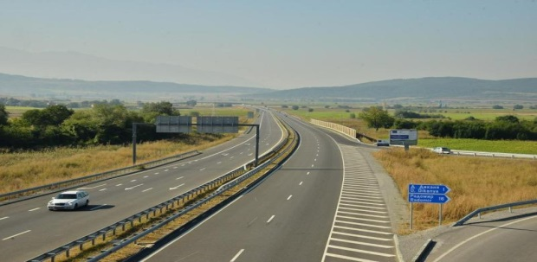
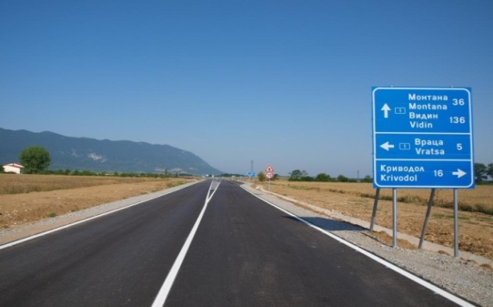
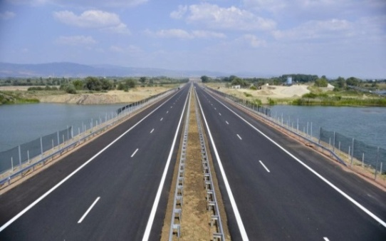
Постигнати резултати (2)
  Изградени са над 140 км автомагистрали.
  Новоизградени и рехабилитирани са над 49 км I клас пътища.
  Завърши изпълнението на проекта “Кърджали – Подкова” (04.02.2014 г.)
  Завърши изграждането на обходния път на гр. Враца (06.07.2014 г.)

Slide 6
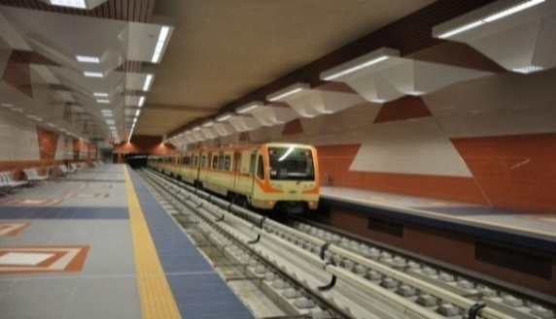
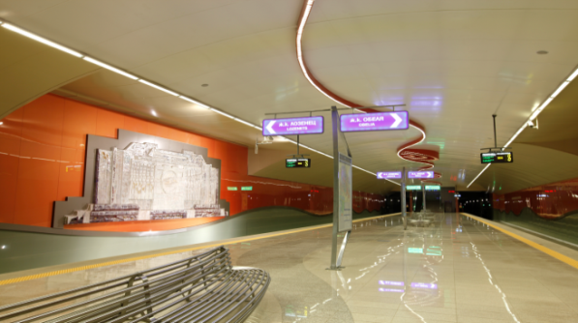
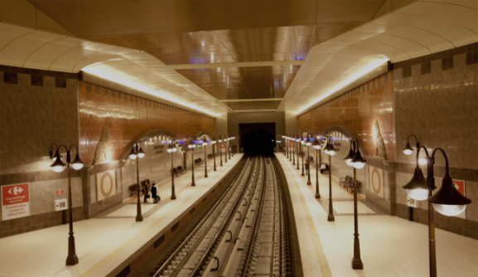
Постигнати резултати (3)
  Изградени са 13 нови метро станции и 13 км нови метро линии
  Основните строителни дейности по новоизграждащите се участъци са приключили
  Брой пътувания по етапи I и II на метрото през 2014 г. - 35 млн.

Slide 7
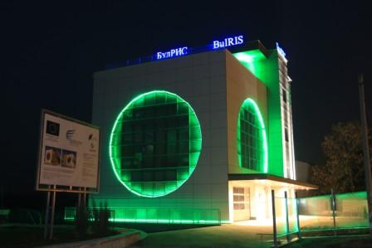
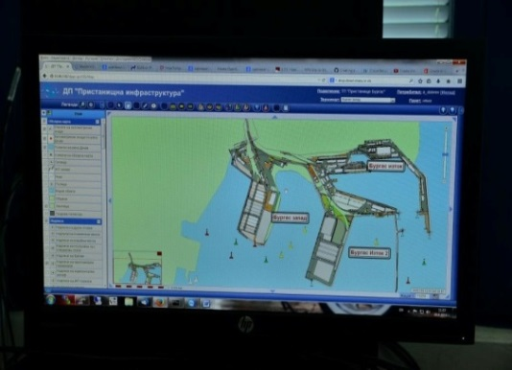
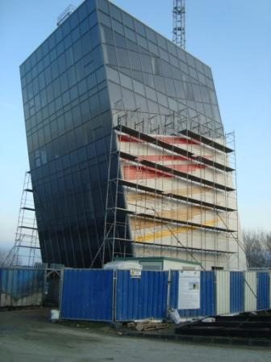
Постигнати резултати (4)
Завърши грубият строеж на трафик кулите във Варна и Бургас, част от проекта VTMIS фаза 3
Открит е Центърът за речни информационни услуги в гр. Русе (18.12.2014 г.)
Успешно приключи изпълнението на проект „Проектиране и внедряване на географска информационна система (ГИС) за управление на пристанищната инфраструктура“– септември 2014 г.; самата

Slide 8
Стъпки за успешно приключване изпълнението на ОПТ (1)
Необходимо е да бъде инвестиран оставащият ресурс от 600 млн. евро до края на 2015 г.
Предстои да постигнем следните резултати по ОПТ:
  Рехабилитация на над 260 км ж.п. линии
  Модернизация на две ключови ж.п. гари
  Изграждане на интермодален терминал
  Приключване на строителството на над 125 км автомагистрали и 28 км I клас пътища.
  Пускането в експлоатация на 7.6 км метро линии и 7 метро станции
  Изграждане на информационни системи за управление на трафика

Slide 9
Стъпки за успешно приключване изпълнението на ОПТ (2)
Пълна мобилизация на изпълнителите и бенефициентите на ОПТ
Засилване на координацията, както и наблюдението и контрола на “високо рисковите” проекти по програмата
Използване на възможността за ускоряване на процедурата по отчужденията в следствие на промяната в Закона за държавната собственост (има за цел да ускори отчуждителните процедури)
Пълно съдействие от всички административни структури, имащи отношение към изпълнението на ОПТ/проектите
Подпомагане на изпълнението на ж.п. проекти от страна на ЕИБ

Slide 10
Добри практики от програмен период 2007-2013
Даване приоритет на по-подготвените проекти – overbooking, преструктуриране на бюджета на отделните приоритетни оси
Оптимизиране процеса на плащане, верификация и възстановяване на извършените разходи - в УО и на национално ниво
Паралелна подготовка на отделните компоненти на проекта – ФК и тръжни процедури
Инвестиране в навременна подготовка на проекта - общо за подготовка на проекти над 49 млн. евро
Наличие на дълъг списък с готови проекти
Добра координация и комуникация между Управляващ орган, Бенефициент, Сертифициращ орган и Одитен орган
Предоставяне на техническа консултантска помощ от ЕИБ и СБ за успешна реализация на текущите проекти и повишаване на усвояемостта на средствата

Slide 11
Стартирали процедури по проекти от
ОПТТИ 2014 - 2020 г.
АМ Струма Лот 3
- Лот 3.1, от Благоевград до Крупник (17 км)
- Лот 3.3, от Кресна до Сандански (23 км)
АМ Хемус
- Етап 1 – от АМ „Хемус“ (А-2) Ябланица до път II-35 (Плевен-Ловеч) (60 км)
Разширение на метрото в София
- Строителство на Линия 3 на метрото в София: Етап I – у-к “Ботевградско шосе (бул. Владимир Вазов) – Център – кв. Овча купел (ул. Житница)”
- Удължение на Линия 2 на метрото в София: метростанция Джеймс Баучер
В процес на подготовка е тръжната документация за рехабилитация на жп участък Пловдив-Оризово и жп възел Бургас от проекта Пловдив – Бургас, Фаза 2

Slide 12

Благодаря за вниманието!

